Slide 1
דוחות
ביטול פוליסות ותכניות

Slide 2
מעקב קליטת פרודוקציה
מה זה?
אפשרות לביטול גורף של פוליסות (חוץ מאלמנטרי)
איפה זה נמצא?
שולחן עבודה > קליטת פרודוקציה >
ביטול פוליסות ותכניות
מתי זה שימושי?
כאשר חברת הביטוח לא שלחה בפרודוקציה את הביטולים.
מקרה נוסף, כאשר שתי חברות מתמזגות
Notes:
חברת הביטוח אמורה לשלוח פעם אחת לפחות הודעה על ביטול פוליסה בתוך הפרודוקציה. במקרה שזה לא קרה, ניתן לבטל באופן גורף על פי סינון נבחר.
חברות מתמזגות – לא רוצים שהלקוח יהיה קיים פעמיים – פעם אחת בכל חברה. במקרה כזה ניתן לבטל חברה שלמה באופן גורף.

Slide 3
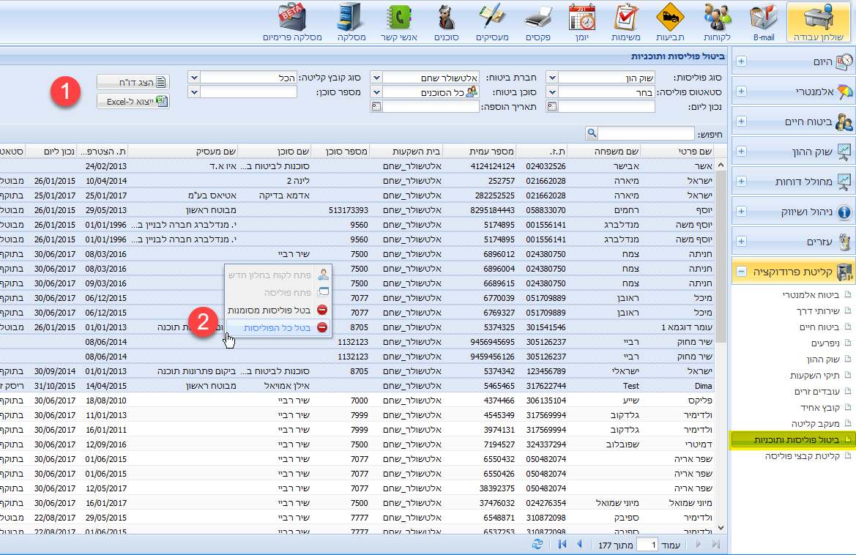
מעקב קליטת פרודוקציה
ביצוע הסינון הרצוי
מחיקת הרשימה במלואה: קליק ימני > בטל כל הפוליסות
מחיקת פוליסות מסוימות: בחירת הפוליסות (ע"י Ctrl או Shift) > קליק ימני > בטל פוליסות מסומנות
הפעולה לא מוחקת את הפוליסות אלא משנה את סטטוס הפוליסה ל-מבוטלת

